Slide 1
Ai Агнет для поиска в документации
Жук Филипп 2392

Slide 2

О нас
Мы — команда инициативных студентов, объединенных общей целью: упростить доступ к рабочим инструкциям с помощью современных технологий. В нашей команде присутствуют ML и WEB разработчики.

Slide 3
Проблема
Потеря времени
Сотрудники теряют много времени на поиск необходимой информации в рабочих инструкциях
Сложность документаций
Документации пишут используя сложные термины, которые являются не понятными для пользователя
Кадры
Не хватка квалифицированных кадров для качественного обучения стажеров

Slide 4




Решение
Обработка данных
Получение векторного хранилища
Обработка результатов
Реализация интерфейса
Наш продукт самостоятельно анализирует данные
Программа создает себе базу данных.
По которой выполняется поиск используя технологию RAG
Благодаря нейро сетям, программа обрабатывает данные и выводит в понятном для человека виде
В итоговом продукте представлена программа с удобным пользовательским интерфейсом

Slide 5



Обзор продукта
Уникальный
Практичный
Данный продукт является востребованным на рынке
Он сократит время на поиск нужной информации
Проверенный
Интуитивно понятный
Проведено тестирование специалистами из политеха
Получаемые ответы на вопросы являются краткими и понятными

Slide 6

Модель программы
MML
RAG
API
Web-приложение
В основе нашей программы лежат большие языковые модели
Мы считаем, что Retrieval-augmented generation – это один из эффективных методов дообучения LLM
Простой метод работы с программой не внедряясь в её код
Изящный и практичный способ реализации интерфейса

Slide 7
Обзор ПРИЛОЖЕНИЯ

Slide 8
Обзор возможностей
Ответы на вопросы
обучаемость
Удобный интерфейс
Программа может формулировать краткие и понятные ответы на задаваемые вопросы
Программу можно легко дообучить на своих данных
Программа имеет интуитивно понятный интерфейс
Также он имеет широкий функционал

Slide 9
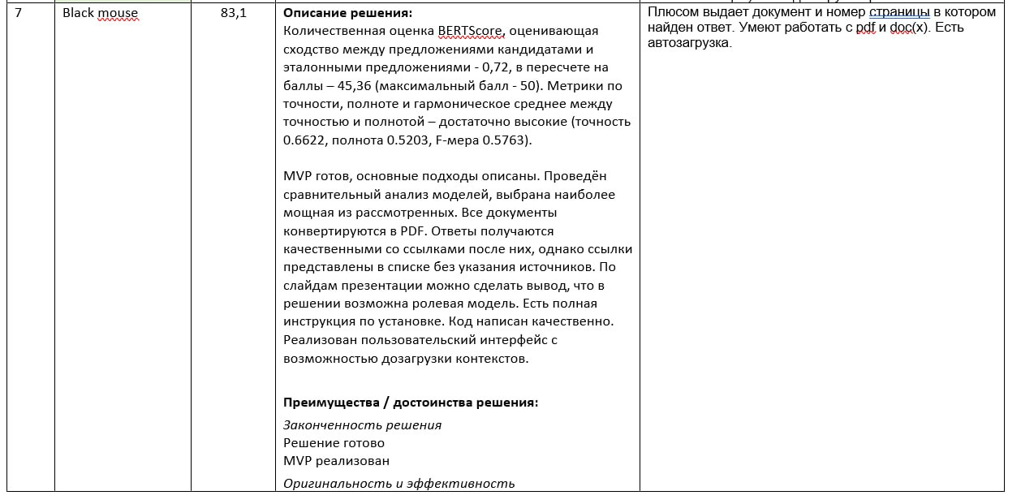
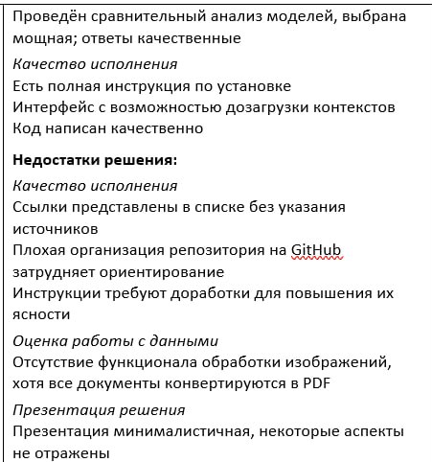
Оценка программы специалистами из Политеха

Slide 10
Спасибо
Жук Филипп
Группа 2392

